Slide 1
Региональный мастер-класс «Система работы педагогов ДОУ по подготовке детей старшего дошкольного возраста к сдаче норм ВФСК ГТО 1 ступени» Взаимодействие с родителями по подготовке детей старшего дошкольного возраста к сдаче норм ВФСК ГТО»
Подготовила: Белякова В.В.
МДОУ «Детский сад №235»
Ярославль 2019

Slide 2
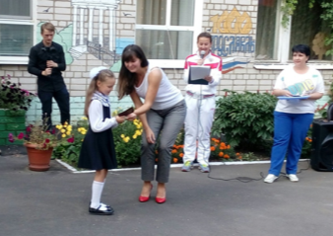
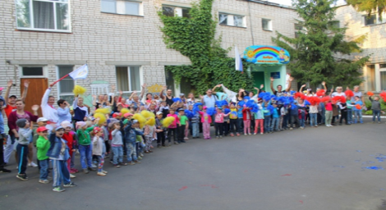
Торжественная линейка, посвященная вручению знаков отличия ГТО, выпускникам МДОУ

Slide 3
спортивный фестиваль «Дети и спорт - будущее России!»

Slide 4
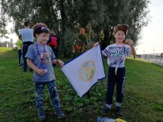
Бегом по Золотому Кольцу «Ярославский полумарафон», участие в забеге на 300м и участие в «FUN RUN»

Slide 5
Организационные родительские собрания в группах.
Цель:
Вовлечение родителей в образовательную деятельность.
План :
Решение организационных вопросов;
Освещение МИП и РИП, в которых принимает участие МДОУ;
Информация о традиционных спортивных мероприятиях, проводимых как в рамках МДОУ, так и на городском и региональном уровне.

Slide 6
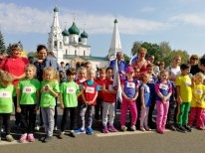
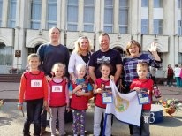
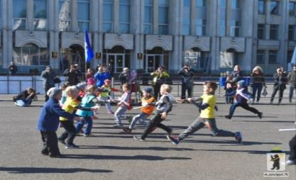
Легкоатлетическая эстафета на приз летчика-космонавта В.В.Терешковой

Slide 7
Родительское собрание «Пусть еще я дошколенок, к ГТО готов с пеленок!»
Цель:
Познакомить родителей с планом подготовки детей к фестивалю «Младше всех!» по сдаче нормативов ВФСК ГТО первой ступени.
План :
Краткая информация о проекте «Организация межведомственного взаимодействия по подготовке детей старшего дошкольного возраста к сдаче норм ВФСК ГТО»
Показ видео ролика «Фестиваль ГТО младше всех».
Показ видео ролика «Торжественное вручение знаков отличия ВФСК ГТО выпускникам»
Информация о регистрации на федеральном сайте www.gto.ru
Знакомство с тестами и нормативами ВФСК ГТО 1 ступени.
Показ видео ролика «Техника выполнения нормативов».

Slide 8
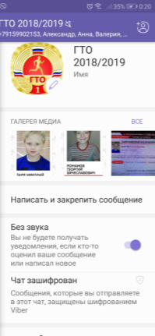
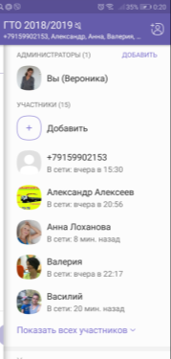
Создание группы в соцсетях.
Цель:
Вовлечение родителей в сферу педагогической деятельности, их заинтересованности в участии в воспитательно-образовательном процессе.

Slide 9
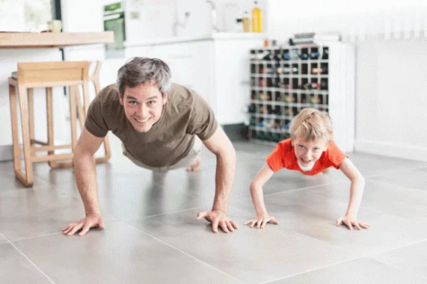
Консультации:
Как научиться ребенка отжиматься
Техника выполнения прыжков с места
Бег
Укрепляем мышцы брюшного пресса и др.

Slide 10
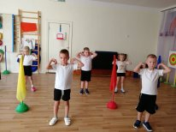
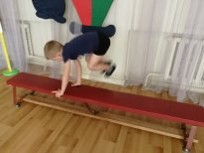
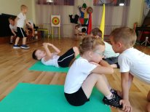
Открытое занятие « Подготовка юных ГТОшек».

Slide 11
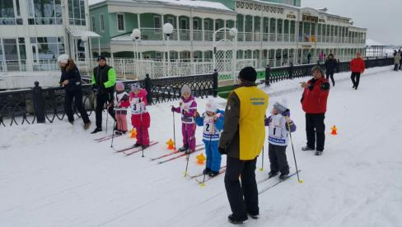
Рождественская лыжня

Slide 12
Спортивный праздник «Папа, мама, я! ГТО сдает семья!»

Slide 13
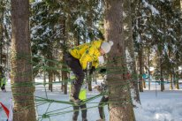
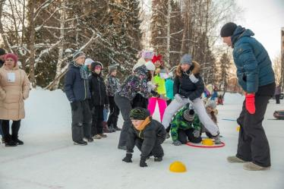
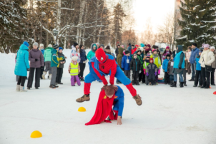

Slide 14
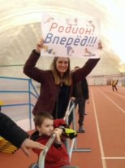
Родительское собрание : «Готовы дети ГТО сдавать, а мы должны их поддержать!»
Цель :
Информировать родителей об организации, ходе и проведении фестиваля по сдаче нормативов ВФСК ГТО «Младше всех».
Оформление документации
Организационные вопросы
Группа поддержки

Slide 15
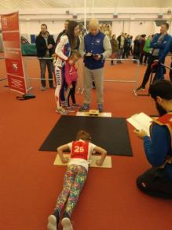
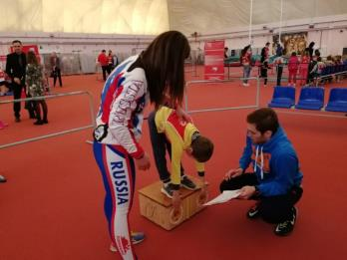
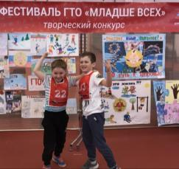
Фестиваль по сдаче нормативов ВФСК ГТО «Младше всех»

